Slide 1
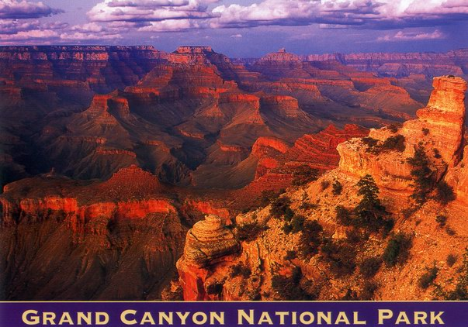

การลำดับเหตุการณ์ทางธรณีวิทยา
Sequence of Geological Events

Slide 2
การลำดับชั้นหิน
(Stratigraphy)

Slide 3
การลำดับชั้นหิน Stratigraphy
เป็นการจัดทำลำดับชั้นหิน โดยใช้ลักษณะทางกายภาพที่แตกต่างกันของชั้นหินแต่ละหน่วยเป็นเครื่องกำหนด
หน่วยในลำดับชั้นหินตามลักษณะหิน มีลำดับขั้นดังนี้
  กลุ่มหิน (Group)
  หมวดหิน (Formation)
หมู่หิน (Member)
ชั้นหิน (Bed)
เช่น กลุ่มหินโคราช เป็นกลุ่มหินทรายสีแดง ประกอบด้วย หมวดหินห้วยหินลาด หมวดหินน้ำพอง หมวดหินภูกระดึง หมวดหินพระวิหาร หมวดหินเสาขัว หมวดหินภูพาน หมวดหินโคกกรวด หมวดหินมหาสารคาม

Slide 4
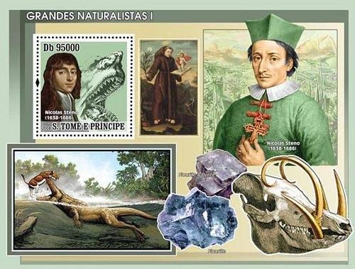
นิโคลัส สตีโน (Nicolaus Steno)

Slide 5
กฎชั้นแนวนอน (Law of original horizontality)
อธิบายว่า ตะกอนที่ตกสะสมตัวจะวางตัวในแนวราบหรือเกือบราบขนานไปกับพื้นโลก ตะกอนชุดใหม่ที่เกิดขึ้นจะวางตัวซ้อนไปบนชุดตะกอนเก่าในลักษณะแนวราบขนานกับแนวตะกอนเดิม
กฎนี้ในบางครั้งก็ใช้ไม่ได้เสมอไปในบางพื้นที่เช่นในบริเวณที่มีการสะสมตัวของตะกอนขนาดใหญ่บนพื้นทวีป มักพบบริเวณที่มีการเอียงเทซึ่งอาจสูงถึง 30 องศา เป็นต้น

Slide 6
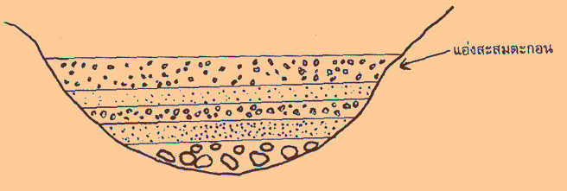
กฎชั้นแนวนอน (Law of Original Horizontality)
ตะกอนที่สะสมตัวซ้อนกันเป็นชั้นนั้น แต่ละชั้นจะวางตัวอยู่ในแนวราบขนานหรือเกือบขนานไปกับผิวโลกตั้งแต่เริ่มแรก หากได้รับแรงกระทำในเวลาต่อมา จึงจะเบี่ยงเบนไปจากแนวราบที่เคยเป็นอยู่เดิม

Slide 7
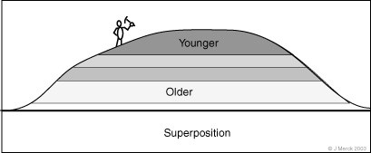
กฎการลำดับชั้น
(Law of superposition)
อธิบายว่าในชั้นหินชุดหนึ่งๆ ชั้นหินที่วางตัวอยู่ข้างล่างจะเกิดก่อนหรือแก่กว่าชั้น
หินที่อยู่ข้างบน ในกรณีที่ไม่มีการ พลิกตลบ (overturned)

Slide 8
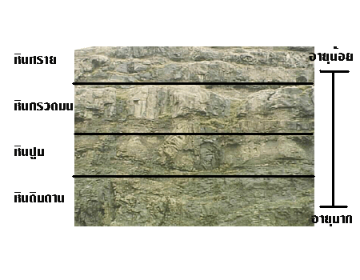
กฎการลำดับชั้น (Law of Superposition)
การตกตะกอนของชั้นหิน จะทับถมจากล่างขึ้นบน ชั้นตะกอนที่ตกทับถมก่อนจะเป็นชั้นที่มีอายุมากที่สุด ชั้นหินที่อยู่ถัดขึ้นมามีอายุน้อยขึ้นมาตามลำดับ ชั้นหินที่อยู่บนสุดจะมีอายุน้อยที่สุด

Slide 9
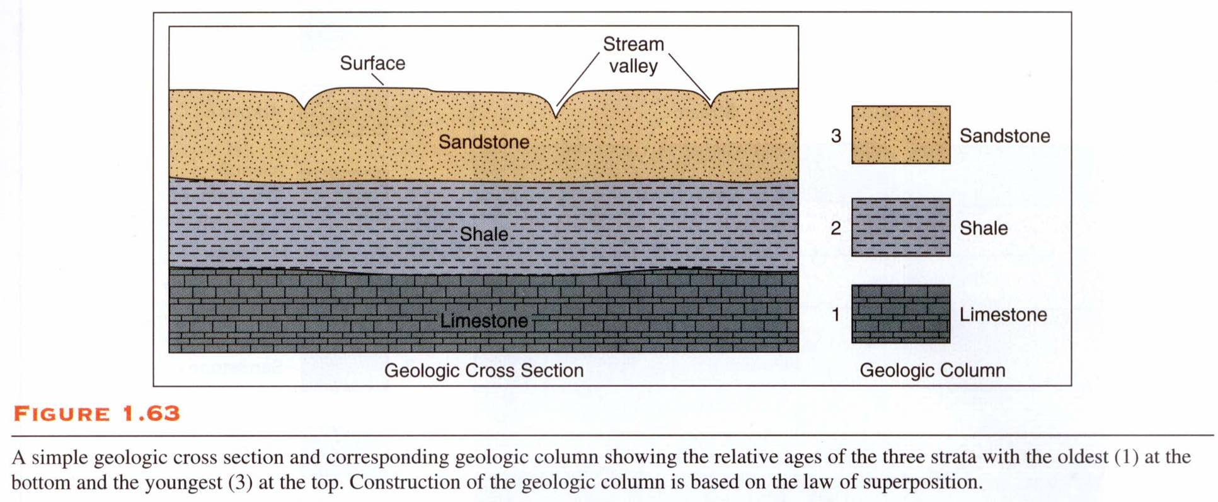

Slide 10
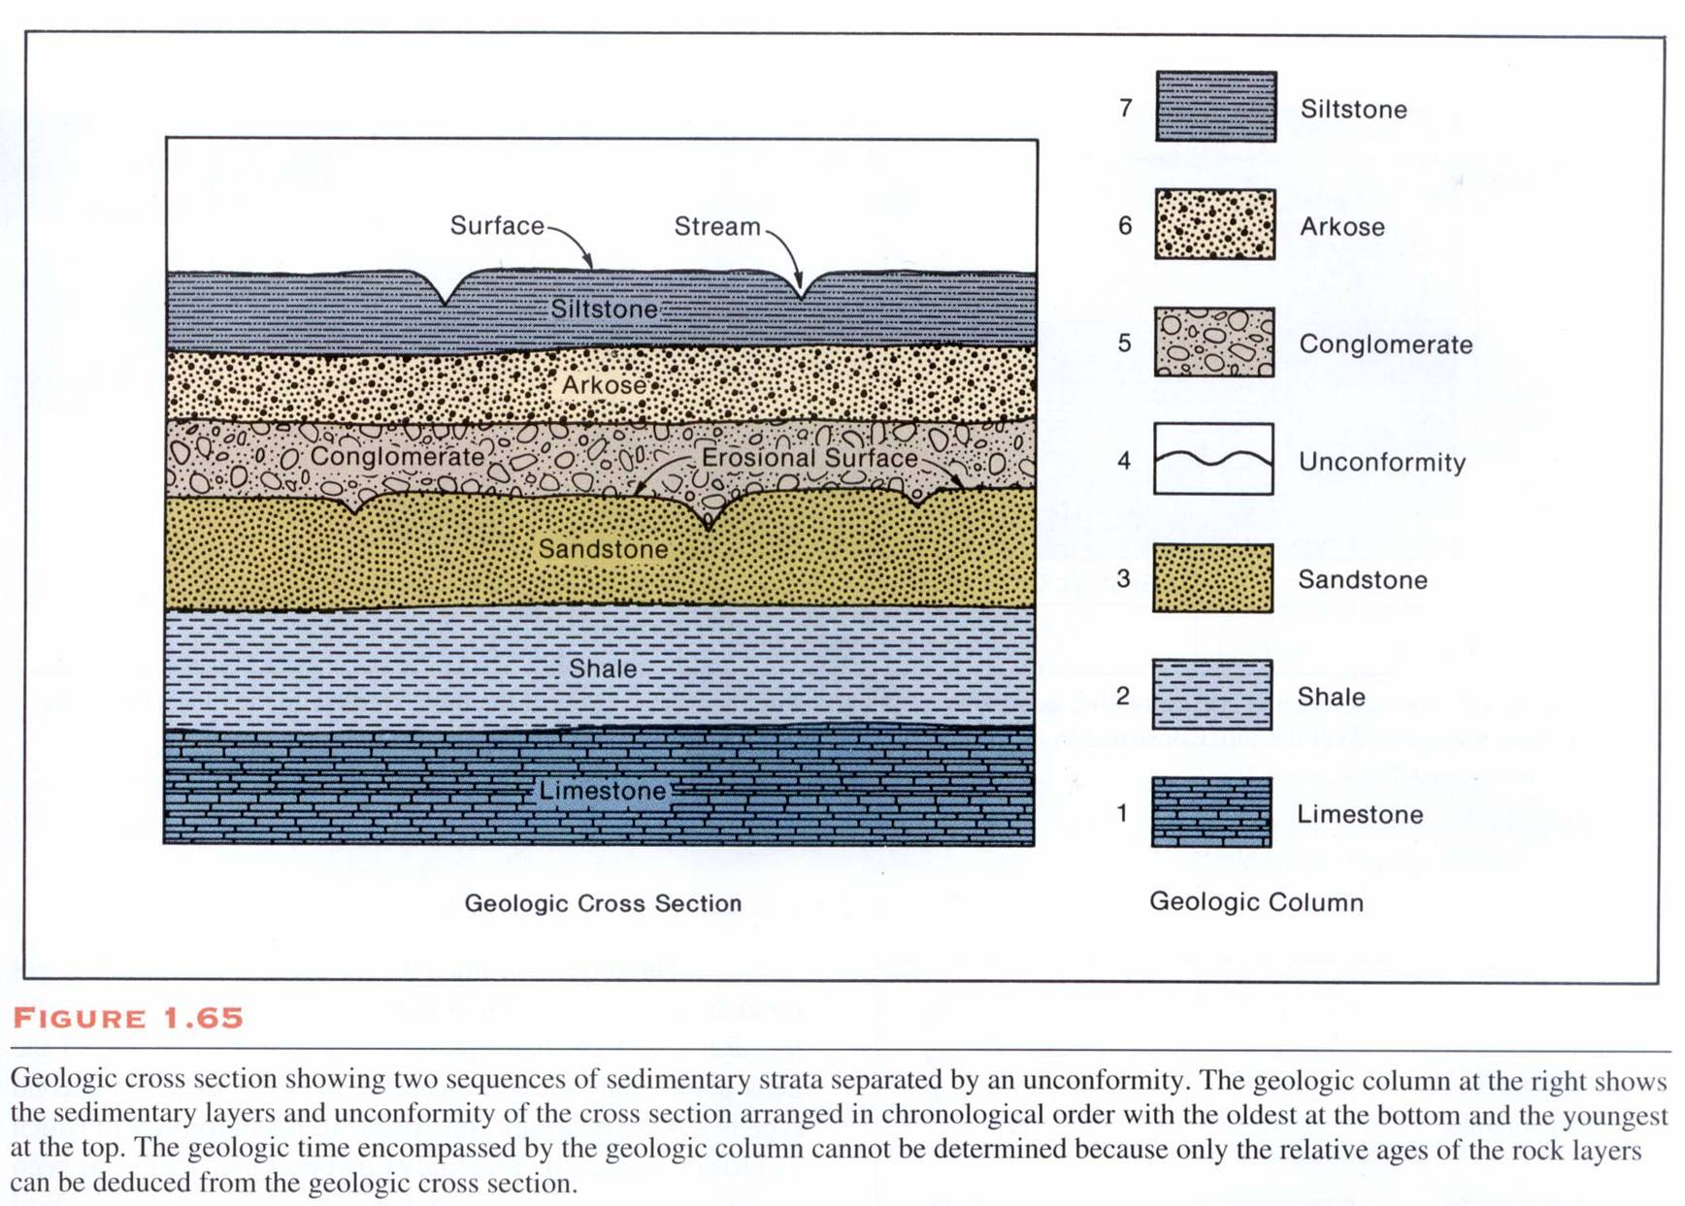

Slide 11
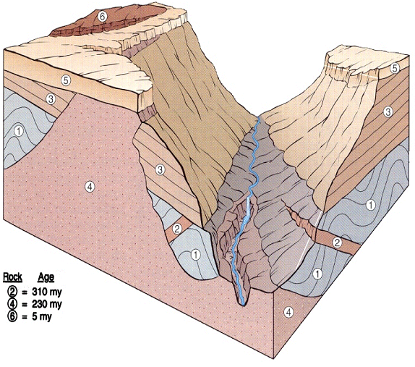
กฎความสัมพันธ์การตัดผ่าน (Law of Cross-cutting Relationship)
หินอัคนีที่ตัดขวางเข้าไปในชั้นหินตะกอน แสดงว่าหินอัคนีนั้นต้องมีอายุน้อยกว่าหินตะกอน ถ้าเราทราบอายุที่แน่นอนของหินอัคนีจากการหาอายุด้วย สารกัมมันตรังสี เราก็จะประมาณอายุอย่างต่ำของหินตะกอนชั้นนั้นได้

Slide 12
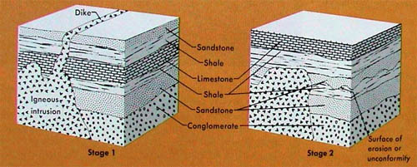
กฎความสัมพันธ์การตัดผ่าน (Law of cross-cutting relationship )
อธิบายว่า หินที่ตัดผ่านเข้ามาในหินข้างเคียง จะมีอายุน้อยกว่าหินที่ถูกตัดเข้ามา

Slide 13
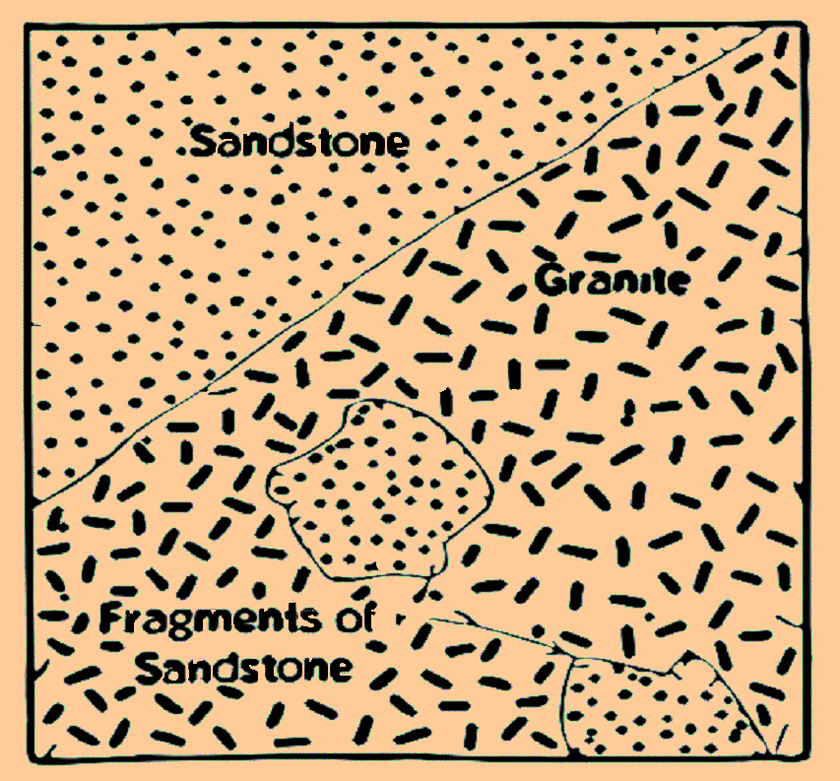
เศษหินแปลกปลอม (inclusions)
เป็นการเทียบอายุของหินอัคนีโดยเปรียบเทียบกับหินที่ล้อมรอบดูได้จากเศษหินแปลกปลอมที่ปนอยู่ในหินอัคนี
เกิดจากการที่ขณะหินหนืดเคลื่อนขึ้นสู่ชั้นเปลือกโลกจะอมเศษหินที่อยู่ข้าง ๆ เข้ามาในหินหนืดด้วย
เมื่อหินหนืดแข็งตัวเป็นหินอัคนีจึงมีเศษหินแปลกปลอมอยู่ในเนื้อด้วยหินแปลกปลอมจะต้องมีอายุแก่กว่าหินอัคนีอย่างแน่นอน

Slide 14
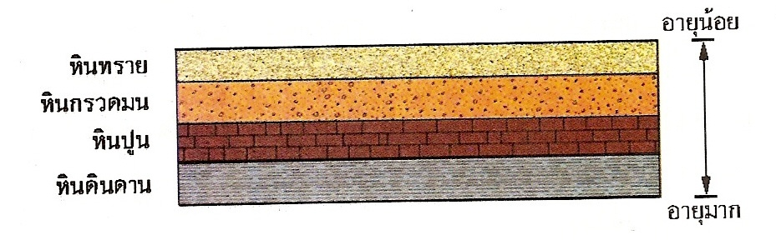
ตัวอย่างการลำดับชั้นหิน

Slide 15
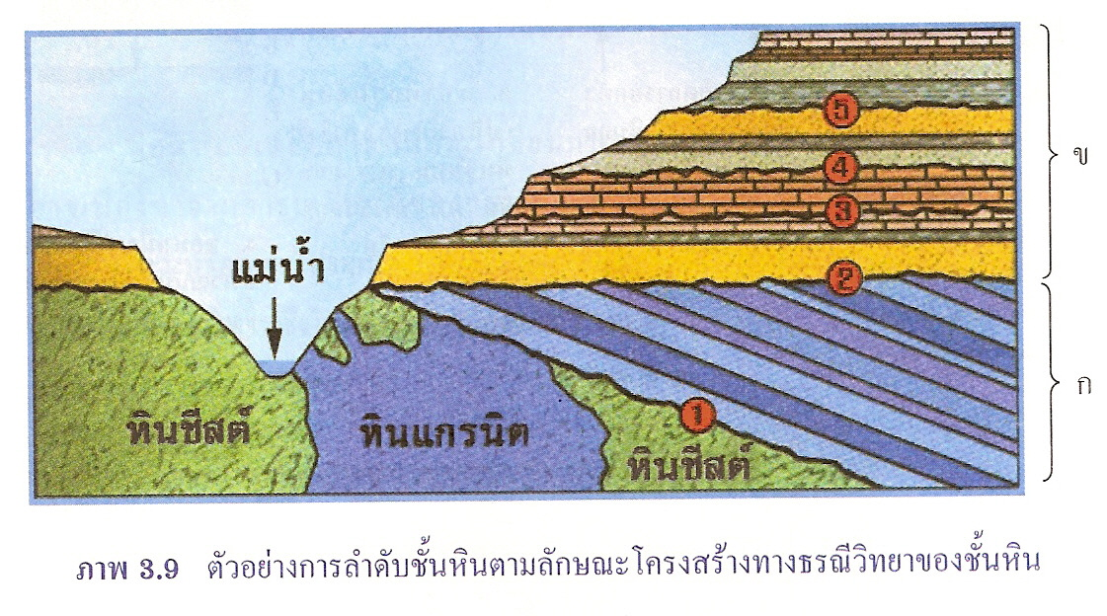
ตัวอย่างการลำดับชั้นหิน

Slide 16
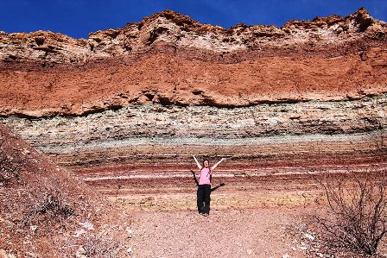
ตัวอย่างการลำดับชั้นหิน

Slide 17
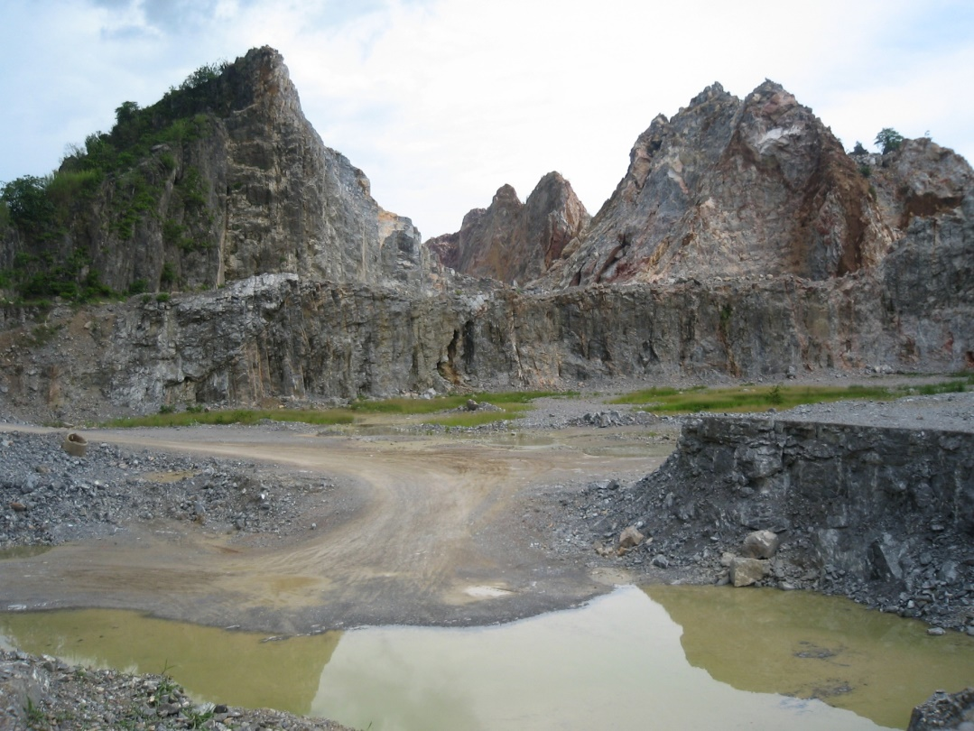
ภูเขาหินปูน จังหวัดสระบุรี

Slide 18
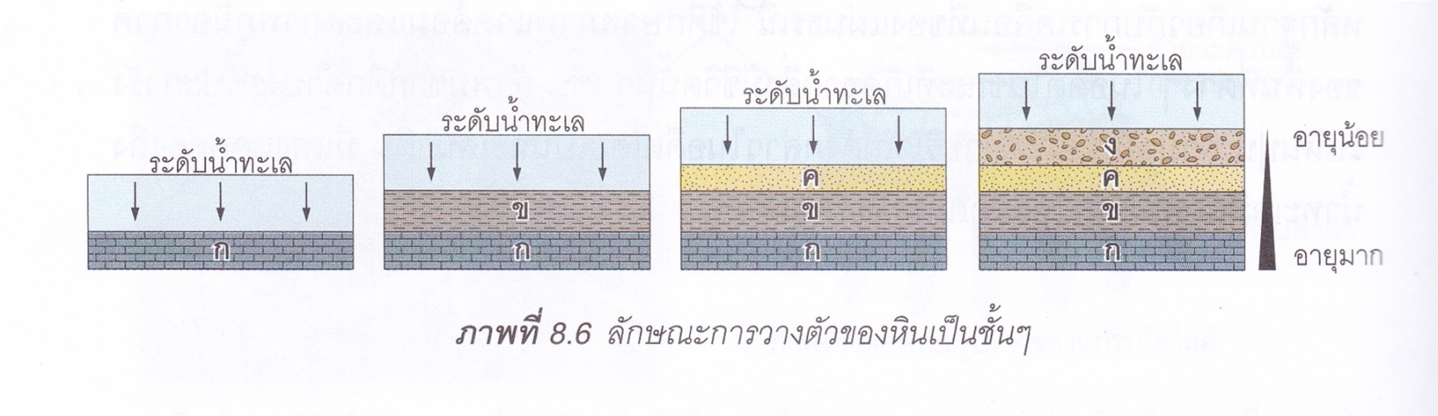
ลักษณะการวางตัวของหินเป็นชั้นๆ

Slide 19
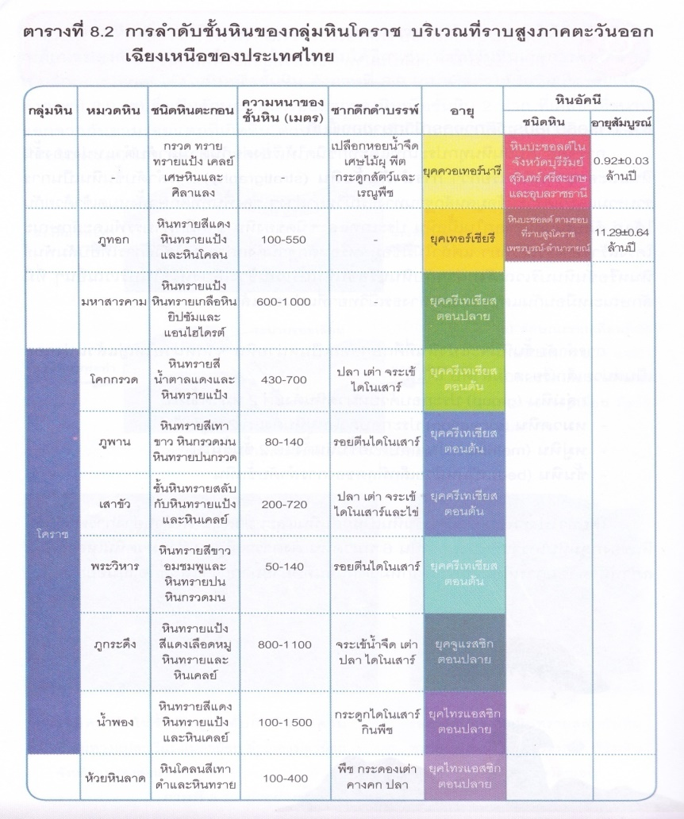

Slide 21
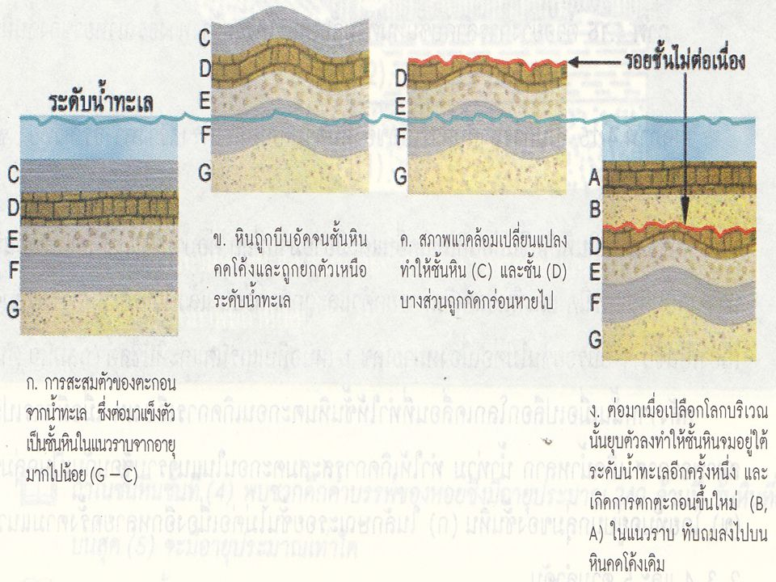
กระบวนการเกิดรอยชั้นไม่ต่อเนื่องของชั้นหิน

Slide 22
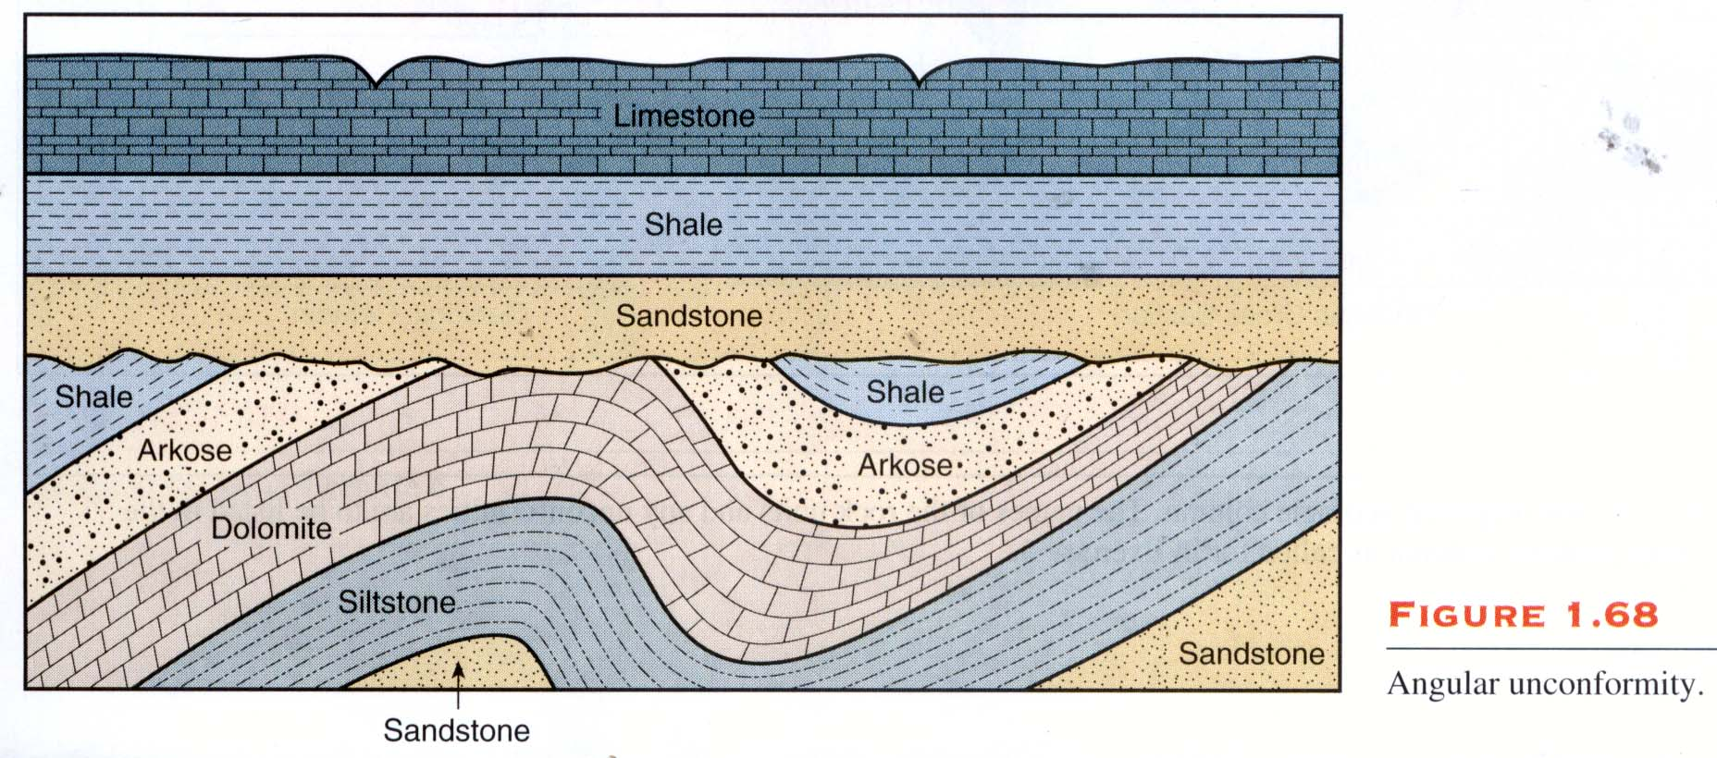
รอย
ชั้น
ไม่
ต่อเนื่อง

Slide 23
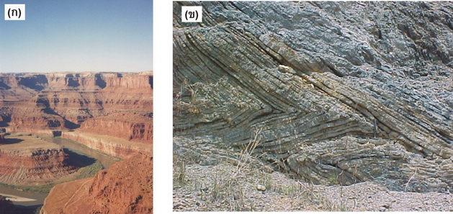
การเอียงเทของชั้นหิน
(ก) ชั้นหินที่มีธรรมชาติเดิมวางตัวแนวราบ บริเวณ Grand Canyon, USA
(ข) โครงสร้างชั้นหินคดโค้ง ที่เกิดจากธรรมชาติเดิมของชั้นหินนั้นวางตัวในแนวราบ คล้ายรูป (ก) ซึ่งต่อมาถูกกระทำให้เกิดการเปลี่ยนลักษณะ ในสภาวะที่ชั้นหินอ่อนนิ่ม

Slide 24
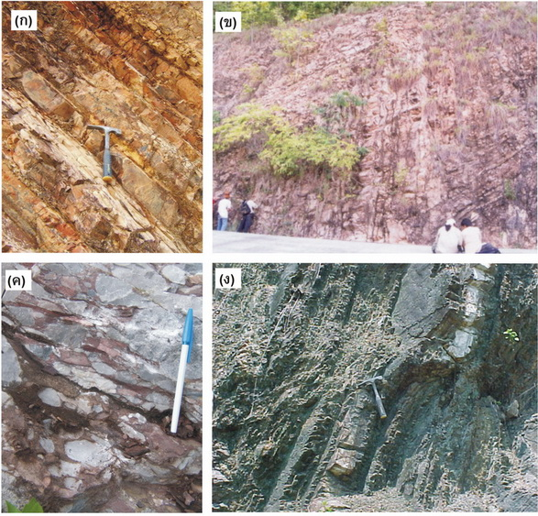
การเอียงเทของชั้นหิน
(ก)-(ง) การเปลี่ยนลักษณะของหินทำให้มีลักษณะแตกต่างไปจากธรรมชาติเดิม
(ก) ชั้นหินตะกอนที่ธรรมชาติเดิมวางตัวในแนวราบต่อมาพบชั้นหินมีการเอียงเท
(ข) ชั้นหินตะกอนที่ธรรมชาติเดิมวางตัวในแนวราบ ต่อมาเกิดการคดโค้ง
(ค) หินที่มีเม็ดกรวดของหินปูนเป็นองค์ประกอบ ต่อมาถูกยืดยาวเป็นริ้วขนาน พบในเขตรอยเฉือน
(ง) ชั้นหินตะกอนมีการเลื่อนได้รอยเลื่อน

